Slide 1
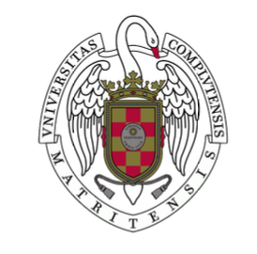
Detección y segmentación de tumores cerebrales en imágenes de resonancia magnética con técnicas de Deep Learning
Universidad Complutense de Madrid
Facultad de Estudios Estadísticos
Máster Big Data y Data Science
MSc. Carlos Gordillo Olivera
2024

